Slide 1


Attacker
仄平仄平仄仄平报告
汇报人：孙江涛
时间：2019.6

Slide 2
1
项目背景及意义介绍
2
实现原理
目 录
3
数据预处理
CONTANTS
4
源码分析
5
项目效果展示

Slide 3

PART. 1
项目背景及意义介绍

Slide 4
PART. 1
背景
随着科技的发展，越来越多的科技融入到了我们的生活中，为我们的生活带来了便捷，快速，美好的体验。可以不断发展，随着人工智能的出现，科技进行了一次新的改革。
人工智能对对联是将我国传统的文化以及人工智能科技的结合，通过智能的对出对联，让我们能过更加细致的了解文化的博大精深以及人工智能的强大。

Slide 5
PART. 1
意义
人工智能-对对联是建立在人工智能和我们的传统文化的基础上的。程序通过大量的训练，让程序变得更加的智能化以及向人类一样对出对联。这不仅让人们感受到传统文化的魅力，也会是人们对于人工智能更加深刻的认识。科技在改变我们生活的同时，也从不同的方向来丰富着我们精神生活，锻炼我们的能力，激发我们的学习兴趣。

Slide 6
PART. 2
实现原理

Slide 7
PART. 2
实现原理
模型训练
主要通过高级的Tensorflow API来管理，需要指定数据、问题名、模型名、超参名、设备信息，还有需要设置最大迭代次数、模型评估的指标等
02
数据处理
解码
1、读取训练和开发数据（下载）
2、构造词汇表（读取）
3、将词汇表中单词映射成词典，用来提供后面的训练以及评价使用
可以提供整体文件、也可以是基于Dataset的，同时系统server的方式
Tensor2
Tensor
01
03
项目的实现主要使用了Tensor2Tensor，是Google Brain Team
在Github上开源出来的一套基于TensorFlow的深度学习系统

Slide 8
PART. 3
数据预处理

Slide 9
PART. 3
数据预处理
我们有一个新的任务和新的数据集，新任务是给出一句上联，然后再给出一些候选
的下联，然后，预测出下联是什么，因此我们继承两个类text classification tasks和
Text2TextProblem这两个类中有很多处理文本的方法和文本分类的方法。
一
01
读取训练和开发数据
02
二
构造词汇表
三
03
使用词汇表建立词典，将所有对象序列化
04

Slide 10
PART. 4
源码分析

Slide 11
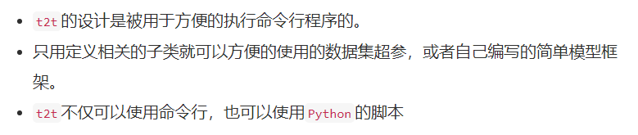
PART. 4
源码分析
Tensor2tensor
Google Tensor2Tensor系统是一套十分强大的深度学习系统，在多个任务上的表现非常抢眼。尤其在机器翻译问题上，单模型的表现就可以超过之前方法的集成模型。这一套系统的模型结构、训练和优化技巧等，可以被利用到公司的产品线上，直接转化成生产力。

Slide 12
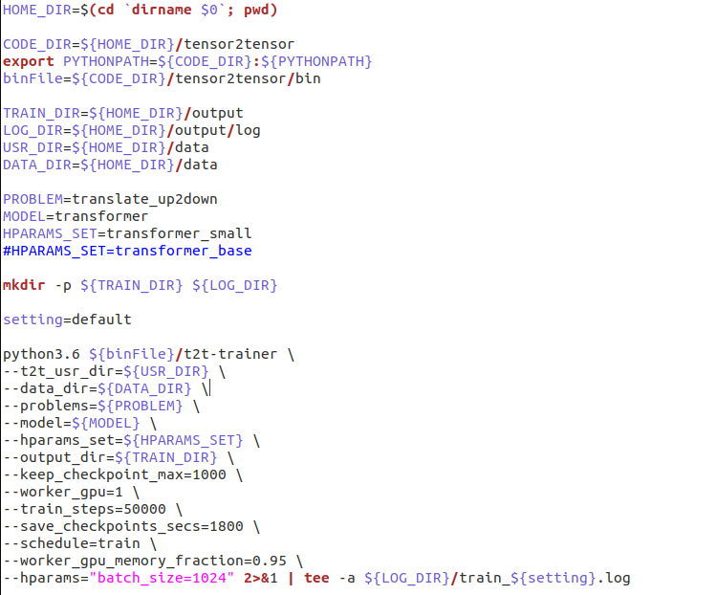
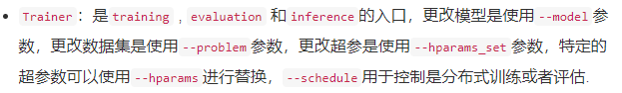
PART. 4
源码分析
Train.sh 训练模型

Slide 13
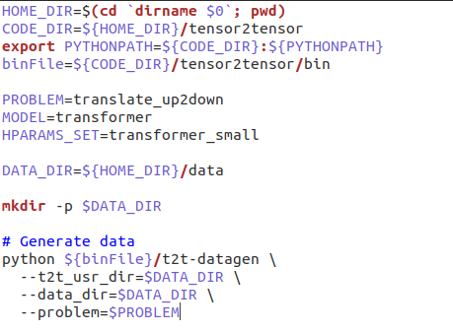
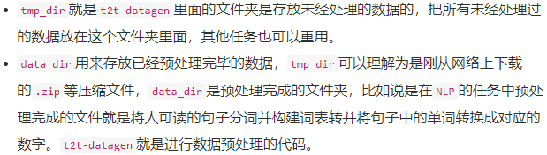
PART. 4
源码分析
Data_gen.sh 数据生成

Slide 14
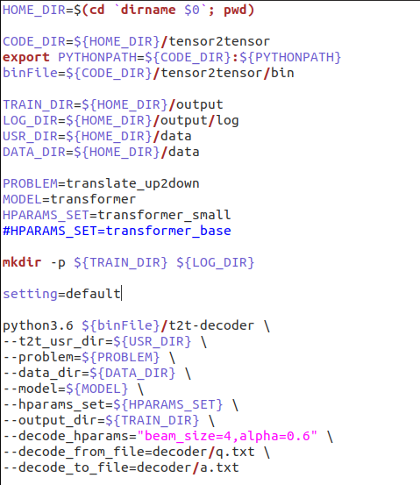
PART. 4
源码分析
Decoder.sh 使用模型预测数据

Slide 15
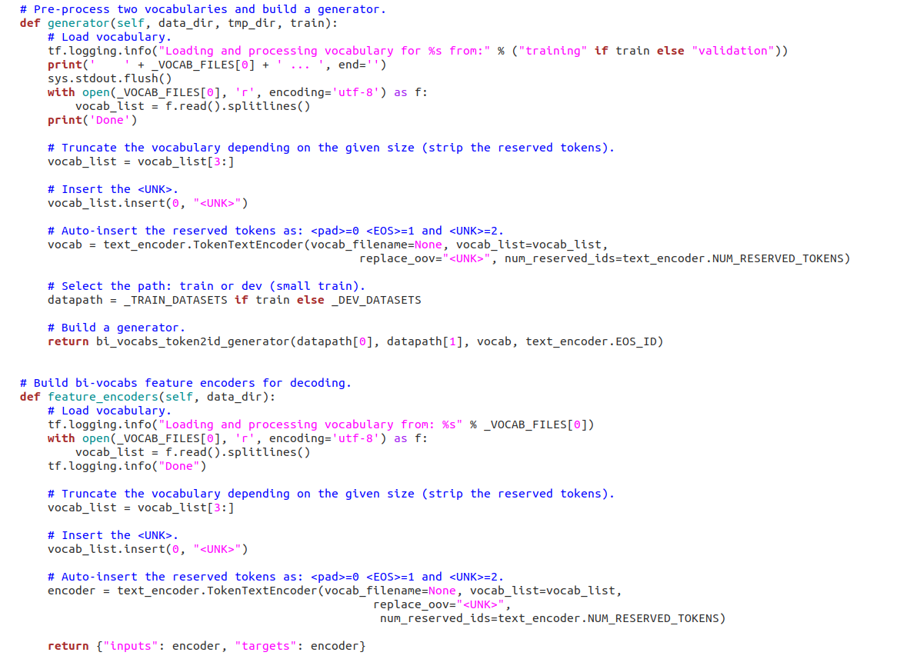
PART. 4
源码分析
merge_vocab.py
对数据编码格式化

Slide 16
PART. 5
项目展示

Slide 17
Attacker
演示完毕 感谢聆听
汇报人：孙江涛
时间：2019.6

